Slide 1
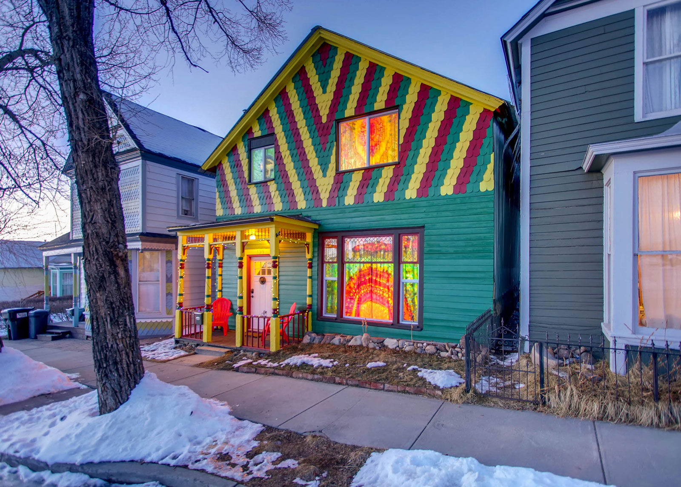

Slide 2


Slide 3
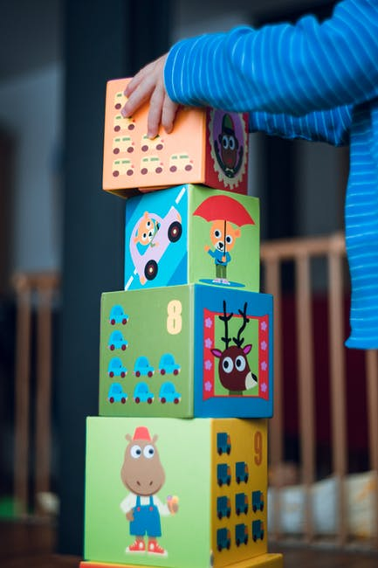

Slide 4
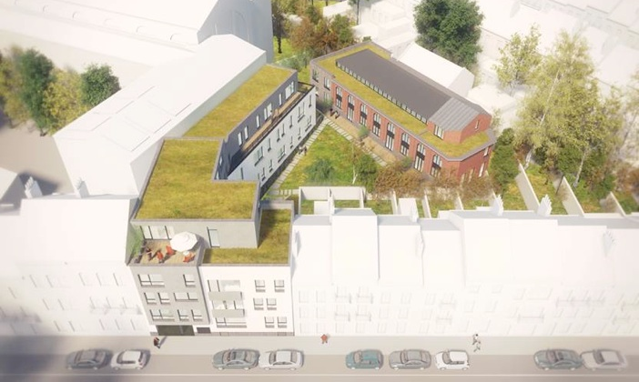
Casa Nova, Schaerbeek, 14 logements, 2017

Slide 5


Slide 6
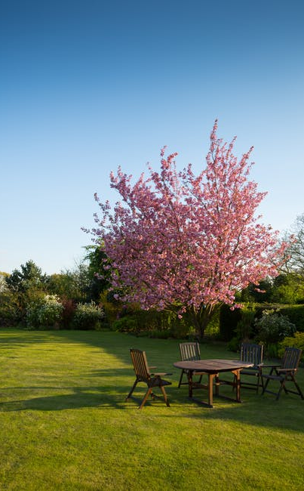

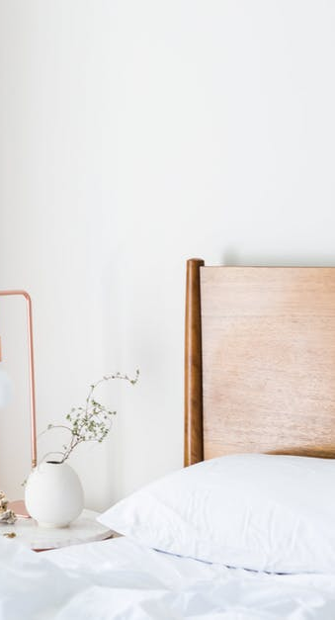

Slide 7


Slide 8
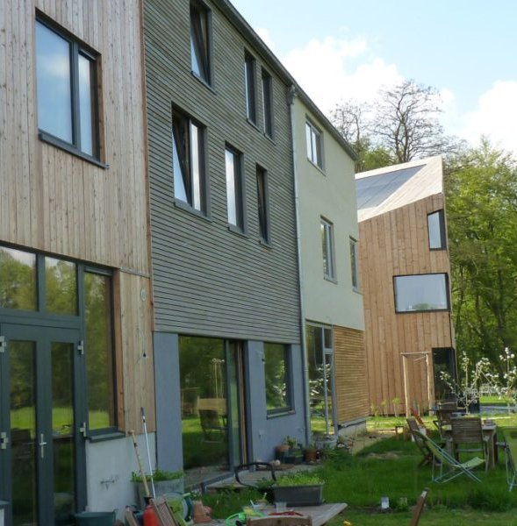
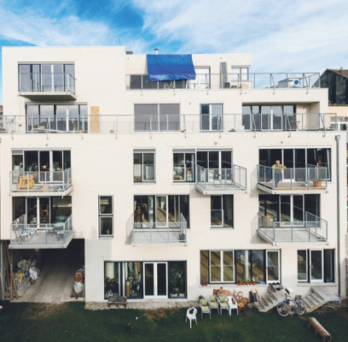
SEUCHA, Wavre
10 maisons
2018
L’echappée, Bruxelles
18 appartements
2017

Slide 9


Slide 10


Slide 11

Avantages économique

Slide 12


Slide 13


Slide 14


Slide 15
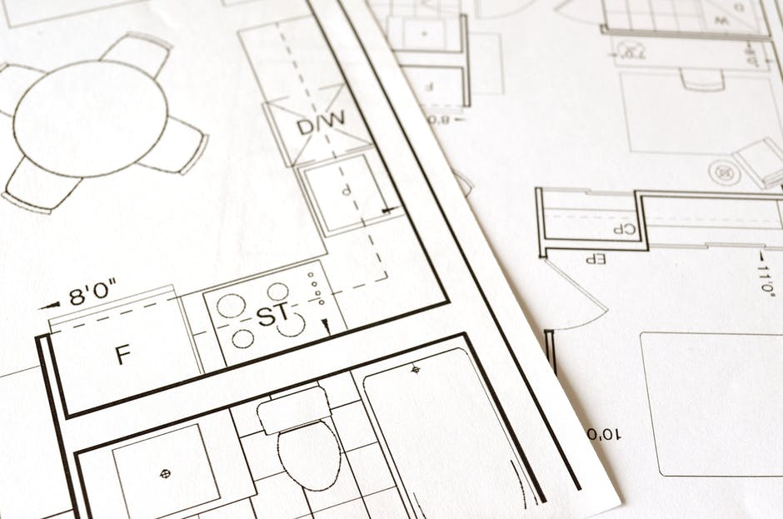

Slide 16


Slide 17


Slide 18


Slide 19
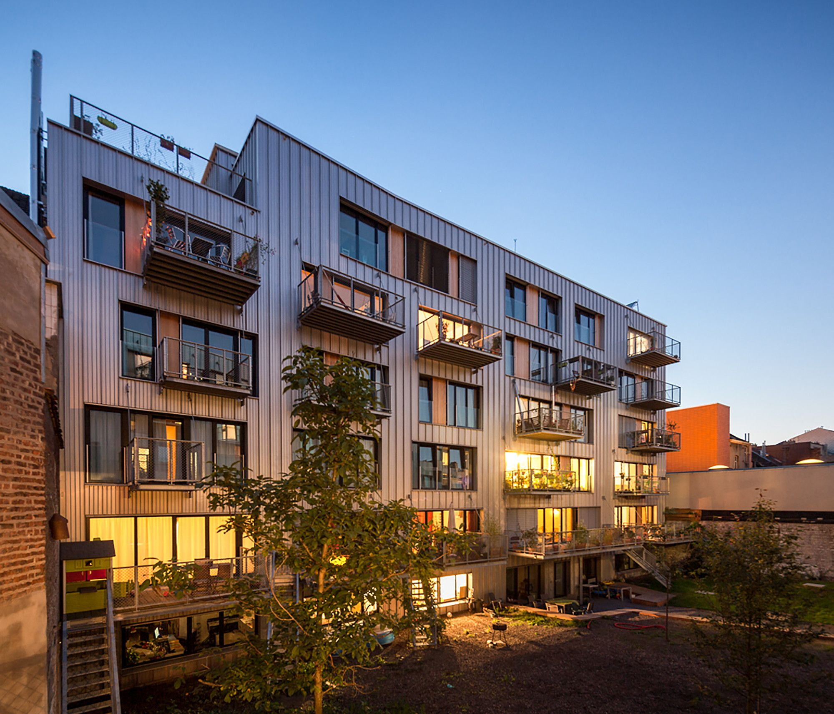
Brutopia, Forest
29 logements
2012

Slide 20
Zurbains, Liege
28 logements
2015

